Slide 1


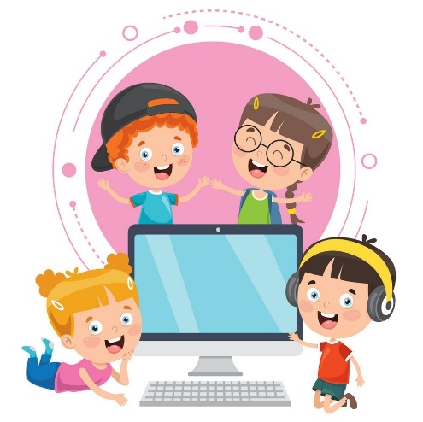
BÀI
1

Slide 2




Khởi động
Cấu tạo của máy tính gồm mấy thành phần, đó là những thành phần nào?

Slide 3

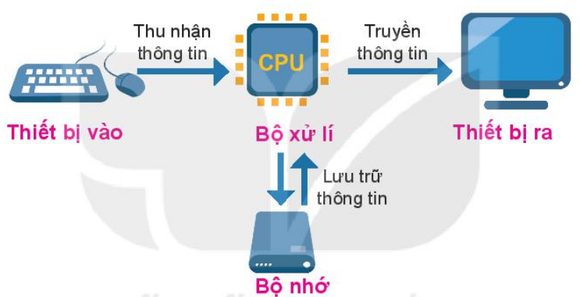
Ở lớp 6, các em đã biết, máy tính cần phải có bốn thành phần để hỗ trợ con người xử lí thông tin. Đó là thiết bị vào, thiết bị ra, bộ xử lí và bộ nhớ.
Theo em, thành phần nào đóng vai trò quan trọng, giúp máy tính trao đổi dữ liệu với thế giới bên ngoài?

Slide 4
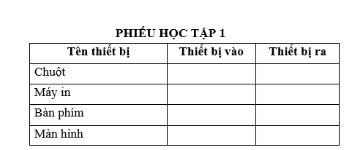
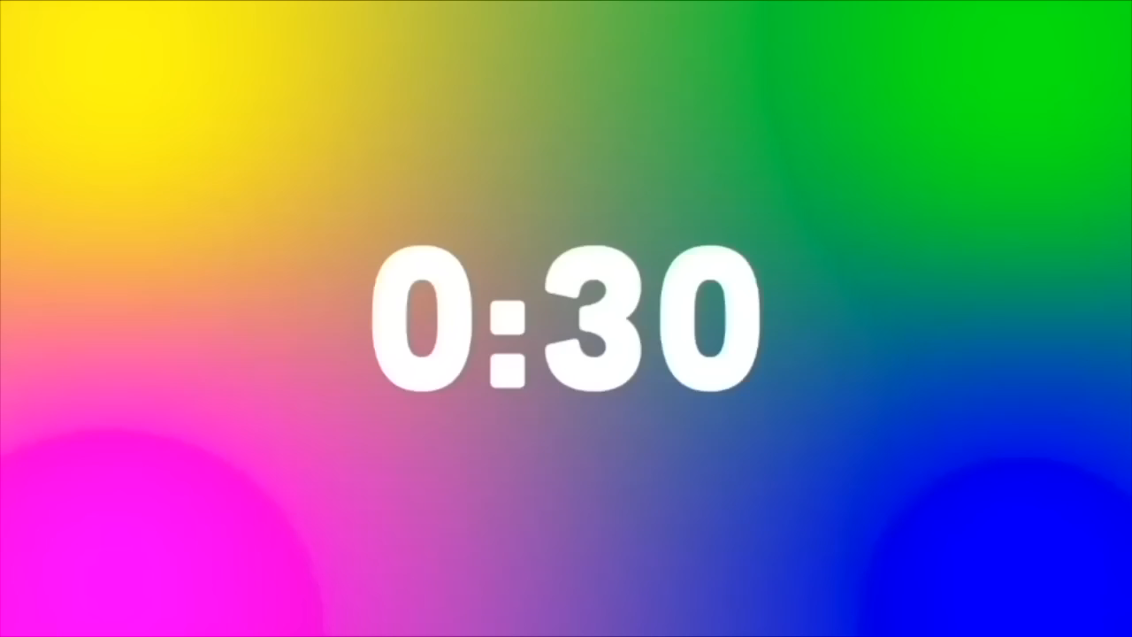
Hãy phân loại bằng cách nhấn
dấu X vào ô tương ứng
Thời gian: 2 phút
Khởi động





Slide 5
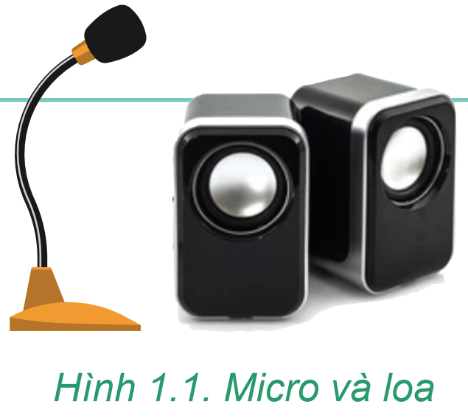

1. THIẾT BỊ VÀO - RA
Hoạt động 1
Thiết bị vào – ra
Em hãy quan sát Hình 1.1 và trả lời các câu hỏi sau:
1. Các thiết bị trong hình làm việc với dạng thông tin nào?
2. Thiết bị nào tiếp nhận thông tin và chuyển vào máy tính?
3. Thiết bị nào nhận thông tin từ máy tính đưa ra bên ngoài?
Micro và loa trong hình làm việc với thông tin dạng âm thanh.
• Micro thu nhận âm thanh và chuyển vào máy tính để mã hoá thành dữ liệu số.
Micro là thiết bị vào
• Loa nhận dữ liệu từ máy tính, thể hiện ra bên ngoài dưới dạng âm thanh mà chúng ta có thể nghe thấy.
Loa là thiết bị ra

Slide 6
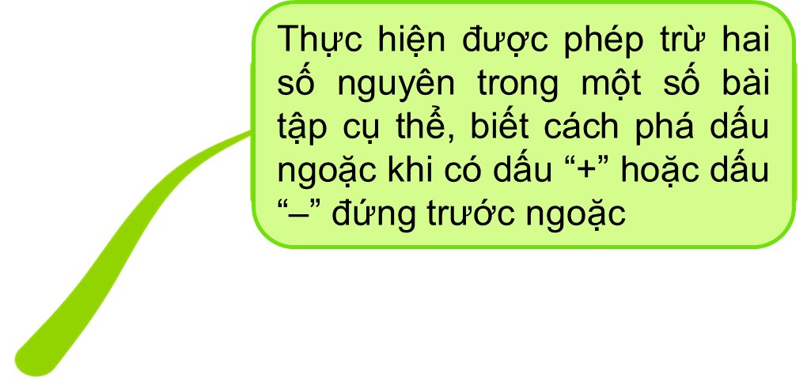

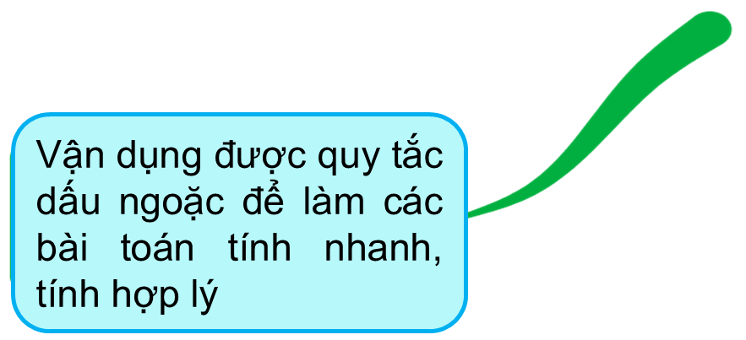

Thiết
bị vào
Dùng để nhập thông tin vào máy tính
VD: Bàn phím, chuột, micro, …
HĐ 1. Thiết bị vào - ra
Thiết bị
vào ra
Dùng để đưa dữ liệu từ máy tính ra bên ngoài để con người nhận biết được
VD: Màn hình, loa, máy in, …
Thiết bị
ra

Slide 7
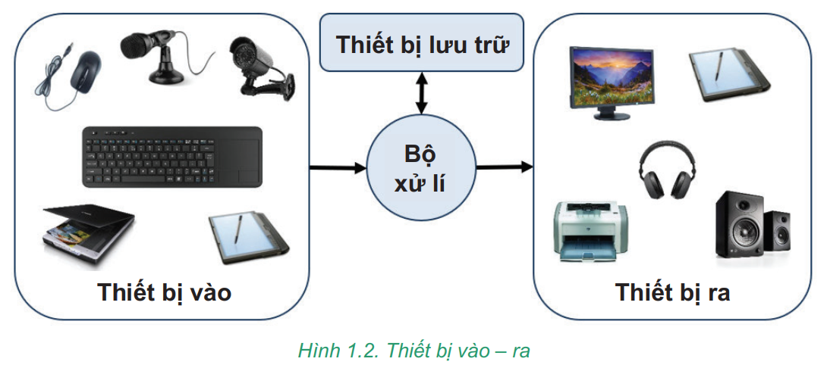
Thiết bị vào
được dùng để đưa thông tin vào máy tính
Thiết bị ra
được dùng để đưa dữ liệu từ máy tính ra bên ngoài

Slide 8
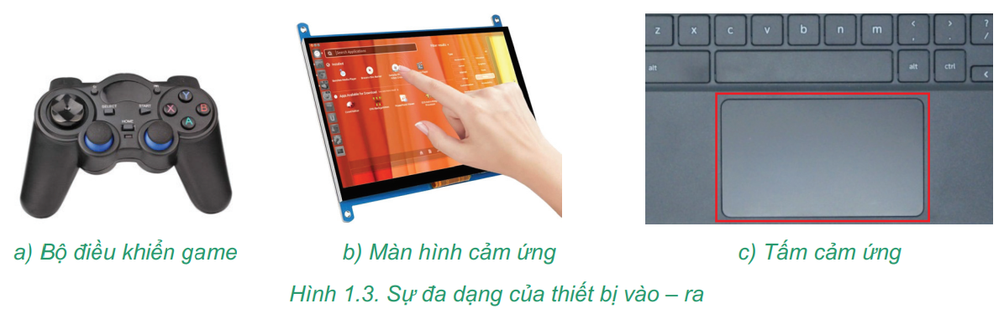
Hoạt động 2
Sự đa dạng của thiết bị vào – ra
1. Mỗi thiết bị vào – ra trong Hình 1.2. làm việc với dạng thông tin nào? Thiết bị nào có cả hai chức năng vào và ra?
2. Máy chiếu là thiết bị vào hay thiết bị ra? Máy chiếu làm việc với dạng thông tin nào?
3. Bộ điều khiển game là thiết bị vào hay thiết bị ra?
4. Màn hình cảm ứng là thiết bị vào, thiết bị ra hay có cả hai chức năng vào và ra?

Slide 9
Thiết bị vào
được dùng để đưa thông tin vào máy tính
Thiết bị ra
được dùng để đưa dữ liệu từ máy tính ra bên ngoài

Slide 10
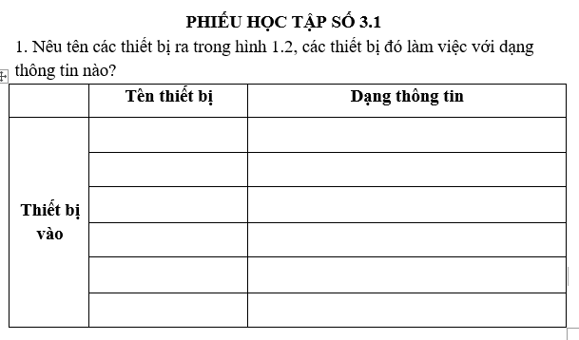
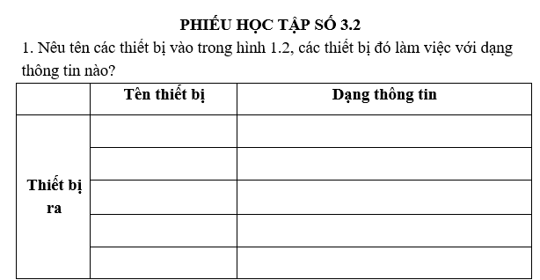
Hoạt động cặp đôi
Tổ 1,3 hoàn thiện Phiếu học tập 3.1
Tổ 2,4 hoàn thiện Phiếu học tập 3.2

Slide 11
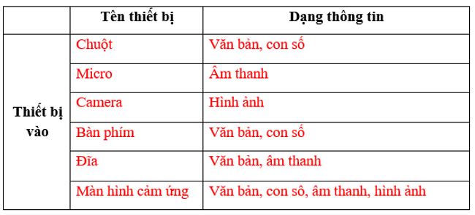
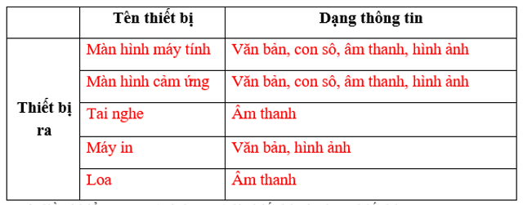

Slide 12
2. Máy chiếu là thiết bị vào hay thiết bị ra? Máy chiếu làm việc với dạng thông tin nào?
Máy chiếu là thiết bị ra, làm việc với dạng thông tin văn bản, hình ảnh
3. Bộ điều khiển Game (Hình 1.3a) là thiết bị vào hay thiết bị ra?
Bộ điều khiển Game là thiết bị vào
4. Màn hình cảm ứng (Hình 1.3b) lầ thiết bị vào, thiết bị ra hay cả 2 chức năng vào và ra?
Màn hình cảm ứng có cả 2 chức năng vào và ra

Slide 13
Em có nhận xét gì về thiết bị vào ra?

Slide 14
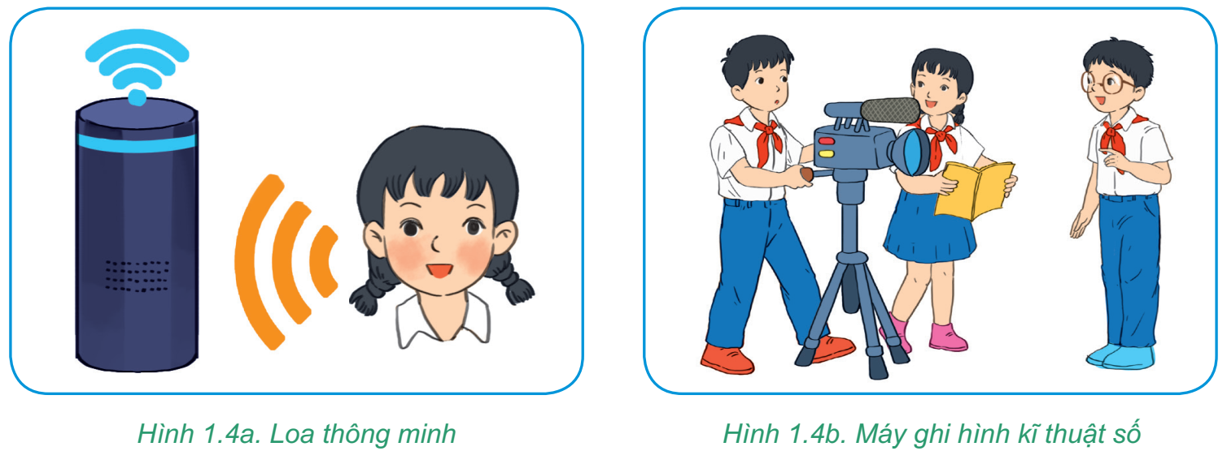

Thiết bị vào – ra được thiết kế rất đa dạng đáp ứng được những nhu cầu khác nhau của người sử dụng.
• Thiết bị vào được dùng để nhập dữ liệu và mệnh lệnh vào máy tính.
• Thiết bị ra gửi thông tin từ máy tính ra để con người nhận biết được.
• Các thiết bị vào – ra có nhiều loại, có những công dụng và hình dạng khác nhau.

Slide 15

Luyện tập

Slide 16


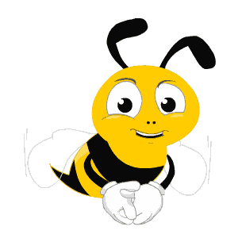


Câu 1: Em hãy cho biết máy ảnh nhập dữ liệu dạng nào vào máy tính?
A.
Hình ảnh
B.
Văn bản.
C.
Con số
D.
Âm thanh

Slide 17
Câu 2: Thiết bị nào xuất dữ liệu âm thanh từ máy tính ra ngoài?
A.
Máy tính
B.
Micro
C.
Màn hình
D.
Loa

Slide 18
Câu 3: Một bộ tai nghe có gắn Micro sử dụng cho máy tính là loại thiết bị gì?
A.
Thiết bị vào
B.
Thiết bị ra
C.
Thiết bị vừa vào vừa ra
D.
Không phải thiết bị vào ra

Slide 19
Câu 4: Phương án nào sau đây chỉ gồm thiết bị vào ?
A.
Micro, máy in
B.
Máy quét, màn hình
C.
Máy ảnh, loa
D.
Bàn phím, chuột

Slide 20
Câu 5: Thiết bị thông dụng nhất được sử dụng để nhập số và văn bản vào máy tính là ?
A.
Bàn phím
B.
Chuột.
C.
Máy in
D.
Micro

Slide 21

?1/SGK Trang 9: Trên màn hình theo dõi, em thấy một người đứng trước camera an ninh. Người đó có biết em đang theo dõi không? Vì sao?
A. Có
B. Không
Vận dụng
Người đó sẽ không biết em đang theo dõi vì camera an ninh là thiết bị vào, chỉ thu dữ liệu dưới dạng hình ảnh và chuyển thông tin vào máy tính, không xuất thông tin ra bên ngoài nên người đó không biết em đang theo dõi họ.

Slide 22

TỔNG KẾT
TIẾT HỌC
Dùng để nhập thông tin vào
máy tính
VD: Bàn phím, chuột, micro, …
Thiết bị vào
HĐ 1. Thiết bị vào - ra
Dùng để xuất thông tin từ máy tính ra để con người nhận biết được
VD: Màn hình, loa, máy in, …
Thiết bị ra
Thiết bị
vào - ra
HĐ2. Sự đa dạng của thiết bị vào - ra
Các thiết bị vào – ra có nhiều loại, có những công dụng và hình dạng khác nhau

Slide 23
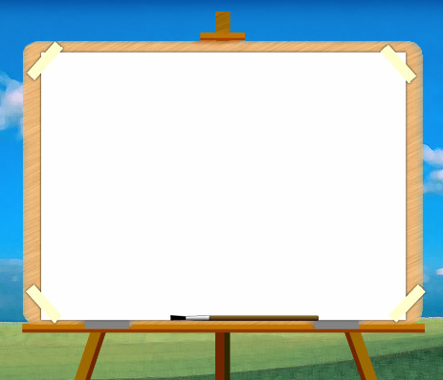


Hướng dẫn về nhà
- Về nhà học bài cũ, làm bài tập từ 1.1 đến 1.10 trong sbt trang 3,4,5
- Tìm hiểu tiết học sau 2.An toàn thiết bị và sưu tầm thêm các ví dụ minh họa.

Slide 24
Câu 1: Em hãy cho biết thiết bị vào là gì, thiết bị ra là gì, cho VD?
Câu 2: Em có nhận xét gì về sự đa dạng của các thiết bị vào ra, kể tên một vài thiết bị vừa là thiết bị vào, vừa là thiết bị ra mà em biết?

Slide 25
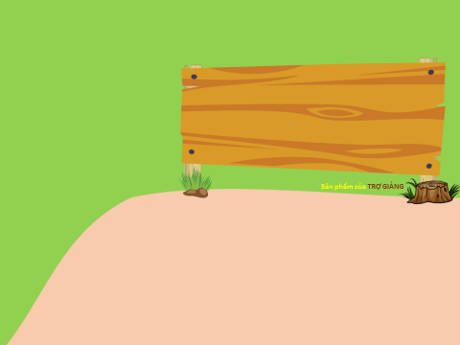



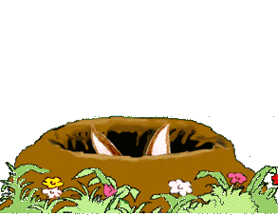


NHỔ CÀ RỐT

Slide 26
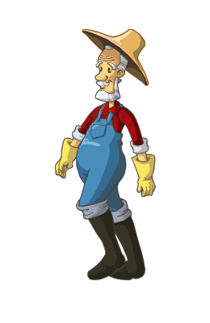

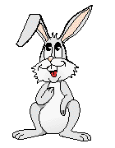

Con có dám thử không?
Được chứ. Nhưng để ta xem con ở trường có học hành đàng hoàng không thì ta mới cho
Bác ơi ! Cháu đói lắm bác cho cháu củ cà rốt được không ạ ?
Dạ. Con đồng ý
Giờ ta sẽ cho con tự nhổ cà rốt

Slide 27
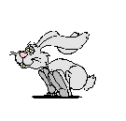



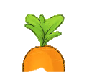
Câu 1: Tai nghe là loại thiết bị nào?
A . Thiết bị ra.
B . Thiết bị vào.
C . Thiết bị vừa vào vừa ra.
D . Thiết bị lưu trữ.
A B C D

Slide 28
Câu 2: Vai trò của thiết bị ra là?
A. Để xử lý thông tin.
B. Đưa thông tin ra ngoài.
C. Để tiếp nhận thông tin vào.
D. Thực hiện truyền thông tin giữa các bộ phận.
A B C D

Slide 29


Câu 3: Phương án nào sau đây chỉ gồm thiết bị vào?
A. Micro, máy in.
B. Máy quyét, màn hình.
C. Máy ảnh kĩ thuật số, loa.
D. Bàn phím, chuột.
A B C D

Slide 30
Câu 4: Thiết bị nào sau đây không phải là thiết bị ra?
A. Máy vẽ.
B. Máy in.
C. Màn hình.
D. Máy quét.
A B C D

Slide 31
02
Hình thành kiến thức

Slide 32
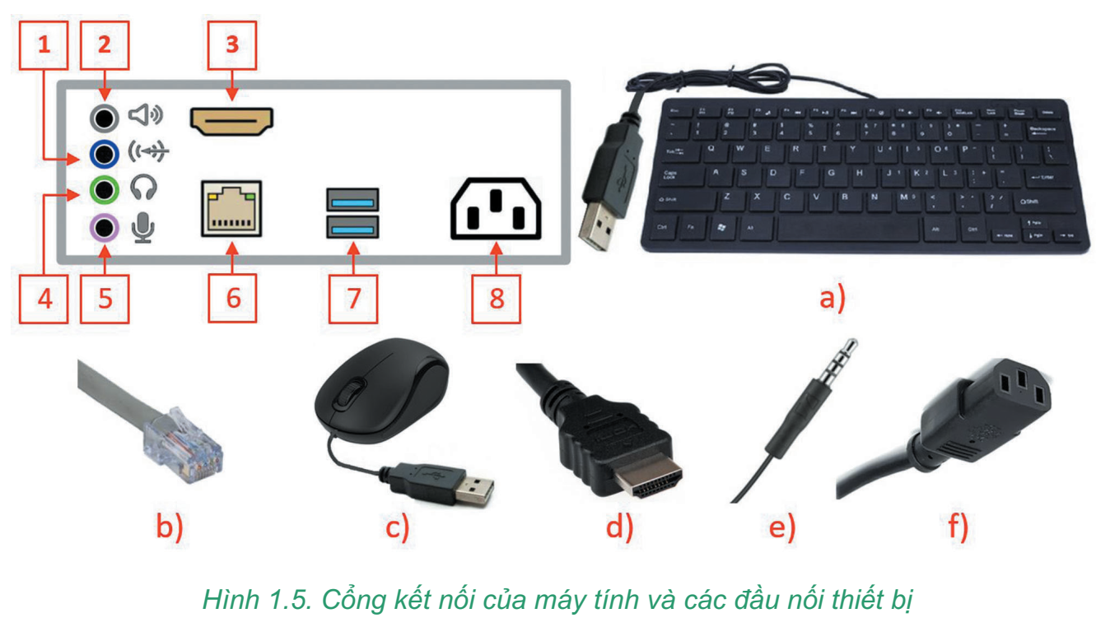
2. AN TOÀN THIẾT BỊ
Hoạt động 3
Kết nối thiết bị vào – ra
Một máy tính để bàn có các cổng kết nối
như Hình 1.5.
1. Em hãy lắp các thiết bị sau vào đúng cổng của nó bằng cách ghép mỗi chữ cái với số tương ứng:
a) Bàn phím; b) Dây mạng;
c) Chuột; d) Màn hình;
e) Tai nghe. f) Dây nguồn
2. Việc cấp nguồn điện cho máy tính cần được thực hiện trước hay sau các kết nối trên? Tại sao?
→ 7 b) → 6 c) → 7
d) → 3 e) → 4 f ) → 8
2. Việc cấp nguồn điện cho máy tính cầ thực hiện sau các kết nối, để đảm bảo an toàn

Slide 33
Máy tính là một hệ thống phức tạp, sử dụng điện, kết nối với nhiều thiết bị khác. Vì vậy, những thao tác không cẩn thận có thể gây ra sự cố, ảnh hưởng đến hoạt động bình thường của thiết bị và an toàn dữ liệu.
Khi sử dụng máy tính, em cần tuân theo những quy tắc an toàn để không gây ra lỗi. Một số lời khuyên cho những việc nên làm và không nên làm khi sử dụng máy tính được ghi trong Bảng 1.1.

Slide 34
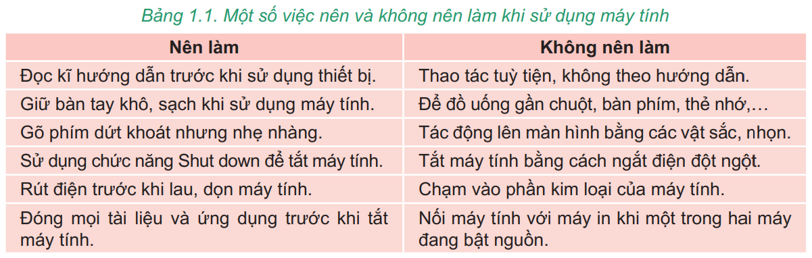

Slide 35

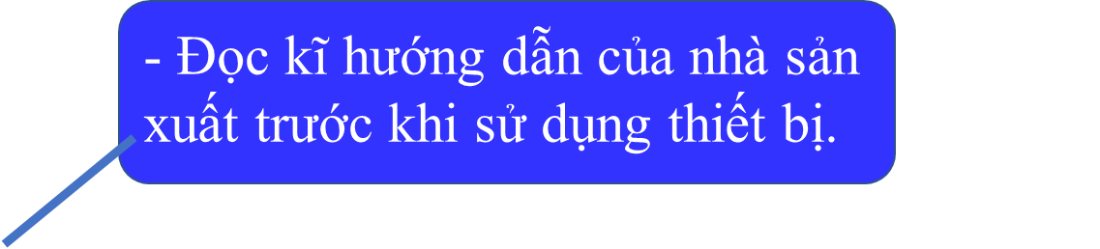

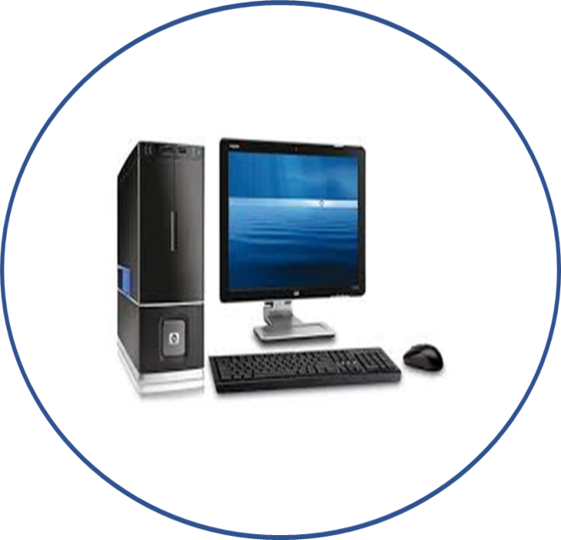

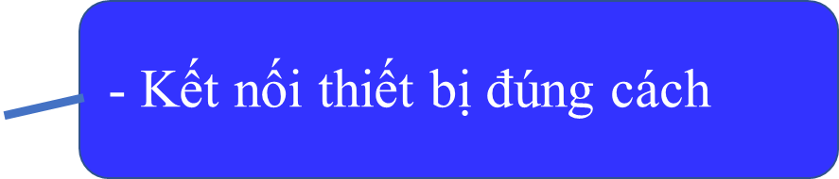
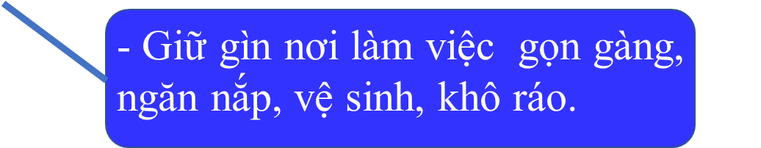
An toàn thiết bị vào - ra
Một số quy tắc an toàn khi sử dụng thiết bị là gì?

Slide 36
03
Luyện tập 2

Slide 37


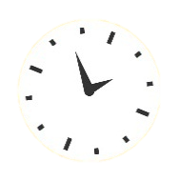
Câu hỏi 1: Thao tác nào dưới đây tắt máy tính một cách an toàn?
A. Sử dụng nút lệnh Restart của Windows.
B. Sử dụng nút lệnh Shut down của Windows.
C. Nhấn giữ công tắc nguồn vài giây.
D. Rút dây nguồn khỏi ổ cắm.
E. Tất cả bốn bước trên.
00:00
00:02
00:01
00:10
00:06
00:03
00:04
00:09
00:07
00:05
00:08

Slide 38

Câu 2: Máy tính của em đang làm việc với một tệp trên thẻ nhớ. Em hãy sắp xếp lại thứ tự các thao tác sau để tắt máy tính an toàn, không làm mất dữ liệu.
A. Chọn nút lệnh Shut down để tắt máy tính.
B. Đóng tệp đang mở trên thẻ nhớ.
C. Chọn “Safe To Remove Hardware” để ngắt kết nối với thẻ nhớ.
D. Lưu lại nội dung của tệp.
THỜI GIAN
1 : 00
0 : 59
0 : 58
0 : 57
0 : 56
0 : 55
0 : 54
0 : 53
0 : 52
0 : 51
0 : 50
0 : 49
0 : 48
0 : 47
0 : 46
0 : 45
0 : 44
0 : 43
0 : 42
0 : 41
0 : 40
0 : 39
0 : 38
0 : 37
0 : 36
0 : 35
0 : 34
0 : 43
0 : 32
0 : 31
0 : 30
0 : 29
0 : 28
0 : 27
0 : 26
0 : 25
0 : 24
0 : 23
0 : 22
0 : 21
0 : 20
0 : 19
0 : 18
0 : 17
0 : 16
0 : 15
0 : 14
0 : 13
0 : 12
0 : 11
0 : 10
0 : 09
0 : 08
0 : 07
0 : 06
0 : 05
0 : 04
0 : 03
0 : 02
0 : 01
0 : 00
HẾT GIỜ
Đáp án: D =>B => C =>A

Slide 39
Câu hỏi 3: Tại sao không nên vừa ăn vừa sử dụng máy tính?
Đáp án: khi ăn sẽ làm rơi thức ăn gây mất vệ sinh và côn trùng bò đến cắn hỏng thiết bị.
THỜI GIAN
1 : 00
0 : 59
0 : 58
0 : 57
0 : 56
0 : 55
0 : 54
0 : 53
0 : 52
0 : 51
0 : 50
0 : 49
0 : 48
0 : 47
0 : 46
0 : 45
0 : 44
0 : 43
0 : 42
0 : 41
0 : 40
0 : 39
0 : 38
0 : 37
0 : 36
0 : 35
0 : 34
0 : 43
0 : 32
0 : 31
0 : 30
0 : 29
0 : 28
0 : 27
0 : 26
0 : 25
0 : 24
0 : 23
0 : 22
0 : 21
0 : 20
0 : 19
0 : 18
0 : 17
0 : 16
0 : 15
0 : 14
0 : 13
0 : 12
0 : 11
0 : 10
0 : 09
0 : 08
0 : 07
0 : 06
0 : 05
0 : 04
0 : 03
0 : 02
0 : 01
0 : 00
HẾT GIỜ

Slide 40
60 GIÂY
Câu 4 : Theo em những việc làm nào sau đây gây ảnh hưởng đến máy tính?
60
59
58
57
56
55
54
53
52
51
50
49
48
47
46
45
44
43
42
41
40
39
38
37
36
35
34
33
32
31
30
29
28
27
26
25
24
23
22
21
20
19
18
17
16
15
14
13
12
11
10
9
8
7
6
5
4
3
2
1
0
A.Vừa gõ máy tính vừa ăn uống
B. Rút nguồn điện trước khi lau máy tính.
C. Đóng mọi tài liệu khi tắt máy tính .
D. Đọc kĩ hướng dẫn khi sử dụng thiết bị.

Slide 41
04
Vận dụng 2

Slide 42

1. Máy in của em in ra những kí hiệu không mong muốn và em biết lỗi này là do virus gây ra. Em cần phải diệt virus ở máy in hay máy tính? Tại sao?
2. Em hãy đề xuất một số quy tắc để giúp các bạn sử dụng phòng máy tính an toàn và hiệu quả.

Slide 43

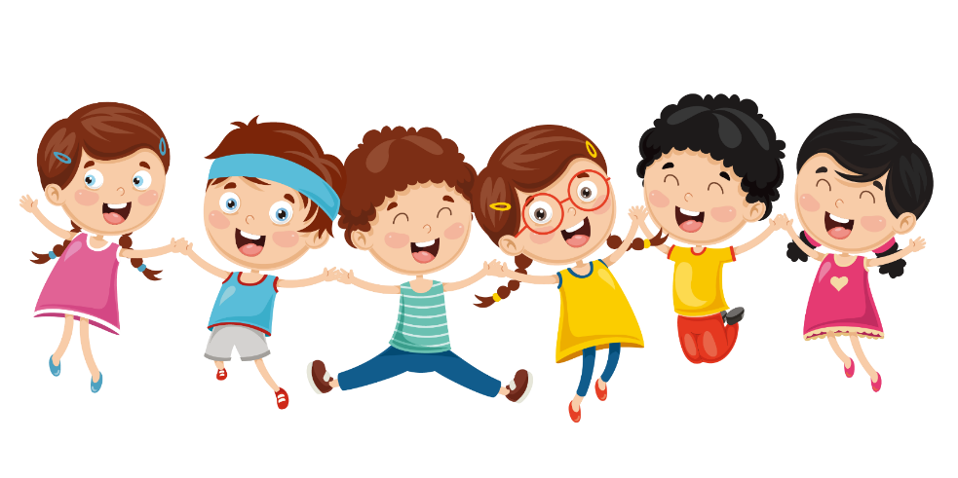
L
L
LOVE
TẠM BIỆT VÀ HẸN GẶP LẠI
G
PIRCE
L
S
T
H
L

